Slide 1


응용소프트웨어 제작설계서
RE:ACTION
화면 설계, 유즈케이스, 메뉴 구성, 프론트엔드
2026. 09. 05
Notes:
기준일: 2026-09-05. 프론트엔드 기준 커밋: 9407c9d.
참고 문서: 사용자 제공 제작설계서 양식 PPTX, 20260715025227658.pdf의 유즈케이스, UI/UX, 메뉴와 화면 설계 부분.
https://github.com/hanium-reaction/reaction-frontend/blob/9407c9d/src/app/ReActionMerged.tsx
화면의 수치와 일정은 시연용 예시 데이터이며 실제 사용자 정보를 포함하지 않는다. 백엔드, 데이터베이스 등 다른 담당 영역은 이 프론트엔드 편집본의 범위에서 제외한다.

Slide 2

주요 기능
사용자의 목표와 실행을 이어가는 기능
사용 상황 | 사용자가 하는 일 | 확인하는 결과
목표를 정할 때 | 질문에 답하고 목표를 분류한 뒤 주간 초안을 승인한다. | 생활 조건을 반영한 할 일과 주간 일정
실행이 끊겼을 때 | 결과와 원인을 남기고 다시 할 수 있는 제안을 고른다. | 분량이나 시간을 바꾼 회복 계획
생각이 떠올랐을 때 | 인박스에 적어두고 목표나 할 일로 옮긴다. | 원문을 유지한 실행 항목
장기 방향을 정할 때 | 궁극적 목표를 인터뷰하고 만다라트 초안을 고친다. | 하위 영역과 구체적인 행동 목록
한 주를 돌아볼 때 | 주간 리뷰를 읽고 일정이나 습관 횟수를 조정한다. | 다음 실행에 참고할 기록과 조건
RE:ACTION / 제작설계서
02
Notes:
기준일: 2026-09-05. 프론트엔드 기준 커밋: 9407c9d.
참고 문서: 사용자 제공 제작설계서 양식 PPTX, 20260715025227658.pdf의 유즈케이스, UI/UX, 메뉴와 화면 설계 부분.
https://github.com/hanium-reaction/reaction-frontend/blob/9407c9d/src/app/ReActionMerged.tsx

Slide 3
유즈케이스 정의서
사용자와 주요 사용 목적
RE:ACTION
UC-01 목표별 실행 계획
UC-02 궁극적 목표와 만다라트
UC-03 집중과 결과 기록
사용자
UC-04 실패 후 회복
UC-05 주간 일정과 리뷰
UC-06 인박스 기록과 전환
UC-07 목표 관리와 재인터뷰
UC-08 저녁 기록과 개인 설정
RE:ACTION / 제작설계서
03
Notes:
기준일: 2026-09-05. 프론트엔드 기준 커밋: 9407c9d.
참고 문서: 사용자 제공 제작설계서 양식 PPTX, 20260715025227658.pdf의 유즈케이스, UI/UX, 메뉴와 화면 설계 부분.
https://github.com/hanium-reaction/reaction-frontend/blob/9407c9d/src/app/ReActionMerged.tsx
유즈케이스 연결선은 사용 목적의 묶음을 나타낸다. UC-04는 일부 완료 또는 실패 기록이 있을 때 이어지는 조건부 흐름이다.

Slide 4
유즈케이스 정의서
UC-01 ~ UC-02 사용 절차
구분 | UC-01 목표를 실행 계획으로 만들기 | UC-02 궁극적 목표와 만다라트 만들기
사용자와 시작 조건 | 처음 이용하거나 목표를 다시 정하려는 사용자 | 목표 관리에서 장기적인 방향을 정하려는 사용자
기본 사용 흐름 | 목표와 기한을 답한다. 집중, 유지, 보류를 정하고 고정 일정과 활동 시간을 확인한다. 큰 단계와 참고 자료를 검토한 뒤 주간 초안을 수정하고 승인한다. | 궁극적 목표 인터뷰에 답한다. 요약을 확인하고 목표를 만든다. 하위 8개 영역을 고친 뒤 세부 행동을 만들고 최종 초안을 확정한다.
완료 후 결과 | 오늘 실행과 주간 계획에서 승인한 할 일을 확인한다. | 가운데 목표, 하위 영역, 세부 행동을 만다라트에서 관리한다.
다른 상황에서의 처리 | 답이 부족하면 추가 질문에 답한다. 자료를 못 찾으면 자료 없이 계속한다. 초안 생성에 실패하면 입력을 유지한 채 다시 시도한다. | 다시 만들 때 직접 고친 칸을 유지한다. 생성되지 않은 칸은 빈칸으로 남기며 사용자가 보완한다.
RE:ACTION / 제작설계서
04
Notes:
기준일: 2026-09-05. 프론트엔드 기준 커밋: 9407c9d.
참고 문서: 사용자 제공 제작설계서 양식 PPTX, 20260715025227658.pdf의 유즈케이스, UI/UX, 메뉴와 화면 설계 부분.

Slide 5
유즈케이스 정의서
UC-03 ~ UC-04 사용 절차
구분 | UC-03 할 일을 시작하고 결과 남기기 | UC-04 중단한 일을 다시 계획하기
사용자와 시작 조건 | 오늘 실행에 시작할 할 일이 있는 사용자 | 일부 완료 또는 실패를 기록한 사용자
기본 사용 흐름 | 할 일의 시작하기를 누른다. 집중 화면에서 시간을 확인하고 멈춤, 중단, 완료 중 현재 상황에 맞는 동작을 고른다. | 실패한 경우 원인을 고른다. 복구 코치에서 분량 줄이기, 시간 옮기기, 다음으로 넘기기, 보류 중 제안을 선택한다. 변경 전후를 확인하고 반영한다.
완료 후 결과 | 완료는 실행 기록에 남고, 잠시 멈춘 작업은 오늘 실행에서 다시 이어간다. | 변경한 할 일과 시간을 확인하고 오늘 실행으로 돌아간다.
다른 상황에서의 처리 | 일부만 했거나 잘 안됐으면 회복으로 이동한다. 기록 저장에 실패하면 완료로 넘기지 않고 재시도를 안내한다. | 보류하거나 다음으로 넘길 때 다시 볼 날짜를 정한다. 회복 화면에 재진입해도 기존 실행 기록을 사용한다.
RE:ACTION / 제작설계서
05
Notes:
기준일: 2026-09-05. 프론트엔드 기준 커밋: 9407c9d.
참고 문서: 사용자 제공 제작설계서 양식 PPTX, 20260715025227658.pdf의 유즈케이스, UI/UX, 메뉴와 화면 설계 부분.

Slide 6
유즈케이스 정의서
UC-05 ~ UC-06 사용 절차
구분 | UC-05 주간 일정과 실행 결과 검토하기 | UC-06 생각을 인박스에 적고 실행으로 옮기기
사용자와 시작 조건 | 주간 계획 또는 실행 기록이 있는 사용자 | 생각난 내용을 바로 남기려는 사용자
기본 사용 흐름 | 주간 계획에서 날짜를 이동하고 블록을 눌러 수정하거나 끌어서 옮긴다. 주간 리뷰에서 실행률과 회복 기록을 보고 습관 횟수 조정 제안을 검토한다. | 한 줄로 입력해 저장한다. 분류를 확인하고 필요한 항목을 목표 또는 할 일로 전환한다. 추천 자료에서는 해볼 단계를 골라 오늘 할 일로 넣는다.
완료 후 결과 | 수정한 일정과 다음 실행에 참고할 리뷰 내용을 확인한다. | 원문을 유지하면서 목표 관리 또는 오늘 실행에서 이어서 사용한다.
다른 상황에서의 처리 | 일정 수정 저장에 실패하면 이전 상태로 돌린다. 기록이 없는 지표는 실제 수치처럼 채우지 않는다. | 당장 필요 없는 항목은 보관한다. 전환한 항목은 전환 상태를 표시해 중복 처리를 줄인다.
RE:ACTION / 제작설계서
06
Notes:
기준일: 2026-09-05. 프론트엔드 기준 커밋: 9407c9d.
참고 문서: 사용자 제공 제작설계서 양식 PPTX, 20260715025227658.pdf의 유즈케이스, UI/UX, 메뉴와 화면 설계 부분.

Slide 7
유즈케이스 정의서
UC-07 ~ UC-08 사용 절차
구분 | UC-07 목표를 관리하고 필요한 목표만 계획하기 | UC-08 하루 결과와 개인 설정 정리하기
사용자와 시작 조건 | 기존 목표의 우선순위나 내용이 달라진 사용자 | 오늘의 기록이나 생활 조건을 정리하려는 사용자
기본 사용 흐름 | 목표 카드를 눌러 내용을 수정하거나 분류를 바꾼다. 미계획 목표는 이 목표 계획 세우기로 별도 인터뷰를 시작한다. 여러 목표가 바뀌면 다시 인터뷰하기를 사용한다. | 저녁 체크인에서 미기록 작업의 결과를 고른다. 내 정보에서 활동 시간과 집중 길이를 수정하고 설정에서 말투와 알림을 조정한다.
완료 후 결과 | 선택한 목표의 계획을 만든 뒤 목표 관리로 돌아온다. | 선택한 결과를 기록하고 개인 설정을 다시 확인한다.
다른 상황에서의 처리 | 집중 3개, 유지 5개 한도를 넘으면 분류를 다시 조정한다. 삭제는 확인 후 진행한다. | 실패 항목은 원인을 추가로 묻는다. 알림은 기기 권한에 따라 제한되며 서버 미지원 설정은 화면 안내를 따른다.
RE:ACTION / 제작설계서
07
Notes:
기준일: 2026-09-05. 프론트엔드 기준 커밋: 9407c9d.
참고 문서: 사용자 제공 제작설계서 양식 PPTX, 20260715025227658.pdf의 유즈케이스, UI/UX, 메뉴와 화면 설계 부분.

Slide 8
메뉴 구성도
처음 계획을 만드는 화면 순서
시작 안내
로그인
목표 파악
FE-01
목표 분류
FE-02
생활 조건 확인
FE-03
큰 단계 정리
FE-04
참고 자료 확인
FE-05
주간 초안 승인
FE-06
오늘 실행
FE-07
재인터뷰는 기존 목표를 다시 정리할 때 사용한다. 미계획 목표는 선택한 목표만 계획한다.
RE:ACTION / 제작설계서
08
Notes:
기준일: 2026-09-05. 프론트엔드 기준 커밋: 9407c9d.
참고 문서: 사용자 제공 제작설계서 양식 PPTX, 20260715025227658.pdf의 유즈케이스, UI/UX, 메뉴와 화면 설계 부분.
https://github.com/hanium-reaction/reaction-frontend/blob/9407c9d/src/app/ReActionMerged.tsx

Slide 9
메뉴 구성도
일상 사용 메뉴와 상세 화면
진입 메뉴 | 주요 화면 | 함께 이어지는 화면
오늘 실행 | 오늘 할 일, 집중 모드 | 중단 원인, 복구 코치, 변경 계획 확인
주간 계획 | 주간 달력, 주간 리뷰 | 일정 수정, 리플랜, 습관 조정
인박스 | 기록 목록과 자료 상세 | 목표 전환, 할 일 전환, 자료 단계 채택
오늘 실행의 추가 메뉴 | 목표 관리, 저녁 체크인, 설정 | 목표 재인터뷰, 궁극적 목표, 내 정보
목표 관리의 장기 목표 | 궁극적 목표 인터뷰 | 만다라트 초안, 만다라트 보기
모바일은 하단 3개 탭을 사용한다. 데스크톱은 사이드바에서 주요 화면을 바로 연다.
RE:ACTION / 제작설계서
09
Notes:
기준일: 2026-09-05. 프론트엔드 기준 커밋: 9407c9d.
참고 문서: 사용자 제공 제작설계서 양식 PPTX, 20260715025227658.pdf의 유즈케이스, UI/UX, 메뉴와 화면 설계 부분.
https://github.com/hanium-reaction/reaction-frontend/blob/9407c9d/src/app/ReActionMerged.tsx
https://github.com/hanium-reaction/reaction-frontend/blob/9407c9d/src/app/DesktopSidebar.tsx

Slide 10
UI/UX 설계
현재 UI의 색상과 공통 사용 방식
사용 목적 | 현재 색상 | 적용 위치
기본 배경 | #FAF6EE | 페이지 바탕
카드 배경 | #FFFCF6 | 목표, 실행, 회복 카드
주요 동작 | #E26D4E / #9E472F | 시작, 승인, 회복 버튼과 강조 글자
완료 상태 | #5D9767 / #487550 | 완료 표시와 상태 글자
글꼴은 앱의 Pretendard Variable을 사용한다. 주요 버튼은 높이 44px 이상으로 두고, 긴 내용은 가운데 영역을 스크롤해서 읽는다.
불러오는 중, 내용 없음, 통신 오류를 구분한다. AI 초안은 확인과 수정 후 승인하며, 저장하지 못했으면 입력을 유지하고 다시 시도할 수 있게 한다.
RE:ACTION / 제작설계서
10
Notes:
기준일: 2026-09-05. 프론트엔드 기준 커밋: 9407c9d.
참고 문서: 사용자 제공 제작설계서 양식 PPTX, 20260715025227658.pdf의 유즈케이스, UI/UX, 메뉴와 화면 설계 부분.
https://github.com/hanium-reaction/reaction-frontend/blob/9407c9d/src/index.css
https://github.com/hanium-reaction/reaction-frontend/blob/9407c9d/src/app/ReActionMerged.tsx
https://github.com/hanium-reaction/reaction-frontend/blob/9407c9d/src/components/ErrorBanner.tsx

Slide 11
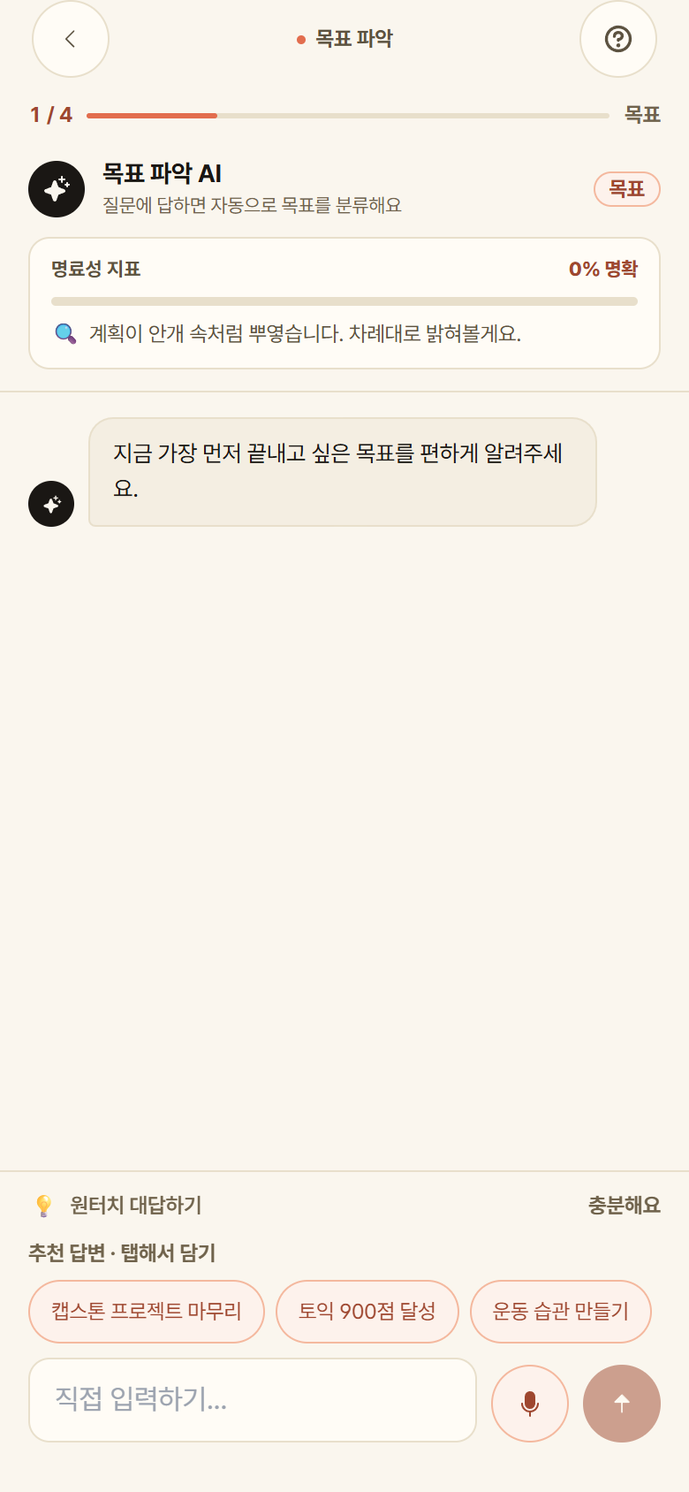
화면 설계서
FE-01 목표 파악 인터뷰
항목 | 화면과 동작
진입 | 처음 시작, 목표 관리의 다시 인터뷰하기, 미계획 목표의 계획 세우기.
표시 | 질문, 현재 진행 단계, 답변 추천, 입력창을 표시한다. 필요한 정보가 얼마나 채워졌는지도 함께 보여준다.
사용 | 목표와 기한, 가능한 시간 등을 직접 적거나 추천 답변을 누른다. 추가 질문에 답하며 목표를 구체화한다.
결과 | 인터뷰가 끝나면 파악한 목표를 확인하고 집중, 유지, 보류로 나누는 화면으로 이동한다.
구현 | 현재 질문의 입력 형식에 맞춰 글, 날짜, 시간 등을 받는다. 자료 질문에서는 텍스트 파일의 내용을 읽어 입력칸에 넣는다.
실제 UI, 시연용 예시 데이터
RE:ACTION / 제작설계서
11
Notes:
기준일: 2026-09-05. 프론트엔드 기준 커밋: 9407c9d.
참고 문서: 사용자 제공 제작설계서 양식 PPTX, 20260715025227658.pdf의 유즈케이스, UI/UX, 메뉴와 화면 설계 부분.
https://github.com/hanium-reaction/reaction-frontend/blob/9407c9d/src/screens/GoalIntakeScreen.tsx
연결 유즈케이스: UC-01, UC-07.
캡처: 기준 커밋의 화면을 390×844 뷰포트에서 실행. API 응답은 촬영용 가상 데이터이며 운영 서버 결과 검증을 의미하지 않는다.
질문, 현재 진행 단계, 답변 추천, 입력창을 표시한다. 필요한 정보가 얼마나 채워졌는지도 함께 보여준다.

Slide 12
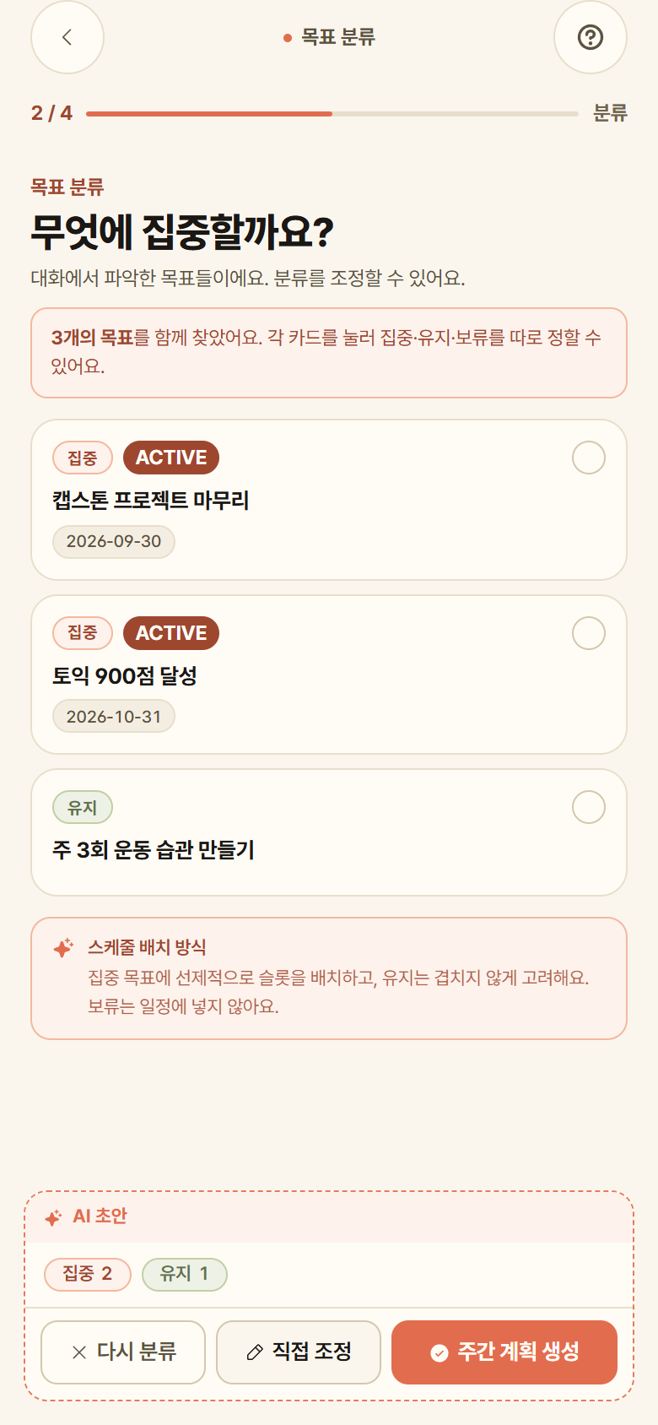
화면 설계서
FE-02 목표 분류
항목 | 화면과 동작
진입 | 목표 파악 인터뷰를 마친 뒤 진입한다.
표시 | 목표 이름과 기한, 집중, 유지, 보류 분류를 카드로 표시한다. 분류별 목표 수도 함께 보여준다.
사용 | 목표 카드를 눌러 지금 집중할지, 가볍게 유지할지, 잠시 미룰지 정한다. 분류를 확인한 뒤 다음 단계로 이동한다.
결과 | 집중 목표를 중심으로 일정을 만들고 유지 목표는 함께 고려한다. 보류 목표는 일정에 넣지 않는다.
구현 | 인터뷰 직후에는 아직 저장 전인 목표 후보를 화면 안에서 수정한다. 기존 목표의 분류를 바꿀 때는 서버 저장 결과를 확인한다.
실제 UI, 시연용 예시 데이터
RE:ACTION / 제작설계서
12
Notes:
기준일: 2026-09-05. 프론트엔드 기준 커밋: 9407c9d.
참고 문서: 사용자 제공 제작설계서 양식 PPTX, 20260715025227658.pdf의 유즈케이스, UI/UX, 메뉴와 화면 설계 부분.
https://github.com/hanium-reaction/reaction-frontend/blob/9407c9d/src/screens/GoalClassificationScreen.tsx
연결 유즈케이스: UC-01.
캡처: 기준 커밋의 화면을 390×844 뷰포트에서 실행. API 응답은 촬영용 가상 데이터이며 운영 서버 결과 검증을 의미하지 않는다.
목표 이름과 기한, 집중, 유지, 보류 분류를 카드로 표시한다. 분류별 목표 수도 함께 보여준다.

Slide 13
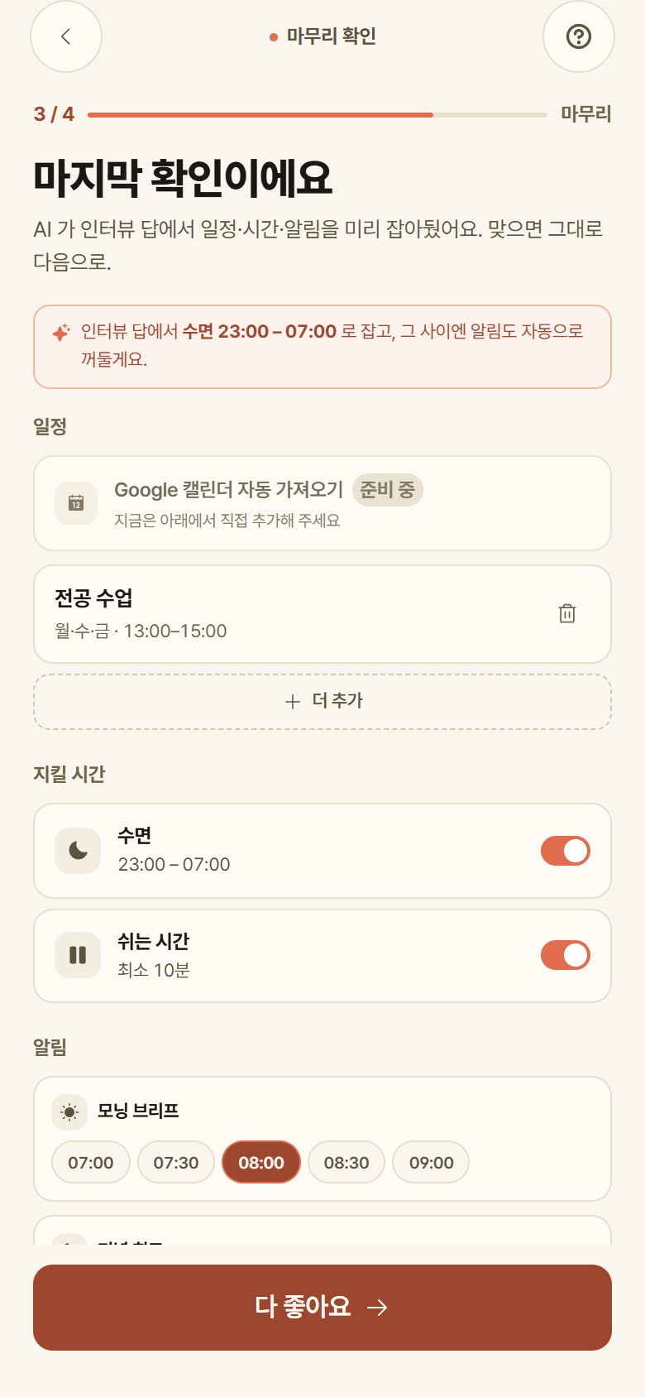
화면 설계서
FE-03 고정 일정과 생활 조건 확인
항목 | 화면과 동작
진입 | 목표 분류 다음 단계에서 진입한다.
표시 | 고정 일정, 수면과 휴식 조건, 알림 시간 등 계획에 사용할 기본 조건을 표시한다.
사용 | 수업이나 출근처럼 이미 정해진 시간을 확인한다. 실제 생활과 다른 값을 수정하고 확인을 마친다.
결과 | 반드시 비워둘 시간과 작업을 배치할 수 있는 조건을 정한 뒤 계획의 큰 그림으로 이동한다.
구현 | 기존 고정 일정과 시간 정책을 불러온다. 수정한 조건을 저장하고 다음 단계에서 계획 생성에 사용한다.
실제 UI, 시연용 예시 데이터
RE:ACTION / 제작설계서
13
Notes:
기준일: 2026-09-05. 프론트엔드 기준 커밋: 9407c9d.
참고 문서: 사용자 제공 제작설계서 양식 PPTX, 20260715025227658.pdf의 유즈케이스, UI/UX, 메뉴와 화면 설계 부분.
https://github.com/hanium-reaction/reaction-frontend/blob/9407c9d/src/screens/SetupScreen.tsx
연결 유즈케이스: UC-01.
캡처: 기준 커밋의 화면을 390×844 뷰포트에서 실행. API 응답은 촬영용 가상 데이터이며 운영 서버 결과 검증을 의미하지 않는다.
고정 일정, 수면과 휴식 조건, 알림 시간 등 계획에 사용할 기본 조건을 표시한다.

Slide 14
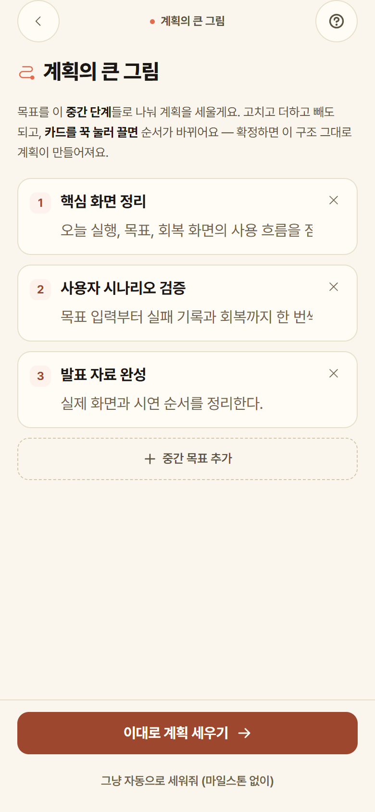
화면 설계서
FE-04 계획의 큰 단계 정리
항목 | 화면과 동작
진입 | 생활 조건 확인 또는 목표 재인터뷰 다음에 진입한다.
표시 | 목표를 달성하기 위한 큰 단계별 제목과 설명을 순서대로 표시한다.
사용 | 단계의 이름과 설명을 고친다. 필요 없는 단계를 지우거나 새 단계를 추가하고 순서를 바꾼다.
결과 | 어떤 순서로 목표를 진행할지 정한 뒤 참고 자료를 찾는 단계로 이동한다.
구현 | 제목이 비어 있는 항목은 정리한다. 버튼 또는 길게 누른 뒤 끌기로 순서를 바꾸며 확정한 순서를 계획에 전달한다.
실제 UI, 시연용 예시 데이터
RE:ACTION / 제작설계서
14
Notes:
기준일: 2026-09-05. 프론트엔드 기준 커밋: 9407c9d.
참고 문서: 사용자 제공 제작설계서 양식 PPTX, 20260715025227658.pdf의 유즈케이스, UI/UX, 메뉴와 화면 설계 부분.
https://github.com/hanium-reaction/reaction-frontend/blob/9407c9d/src/screens/MilestoneConfirmScreen.tsx
연결 유즈케이스: UC-01, UC-07.
캡처: 기준 커밋의 화면을 390×844 뷰포트에서 실행. API 응답은 촬영용 가상 데이터이며 운영 서버 결과 검증을 의미하지 않는다.
목표를 달성하기 위한 큰 단계별 제목과 설명을 순서대로 표시한다.

Slide 15
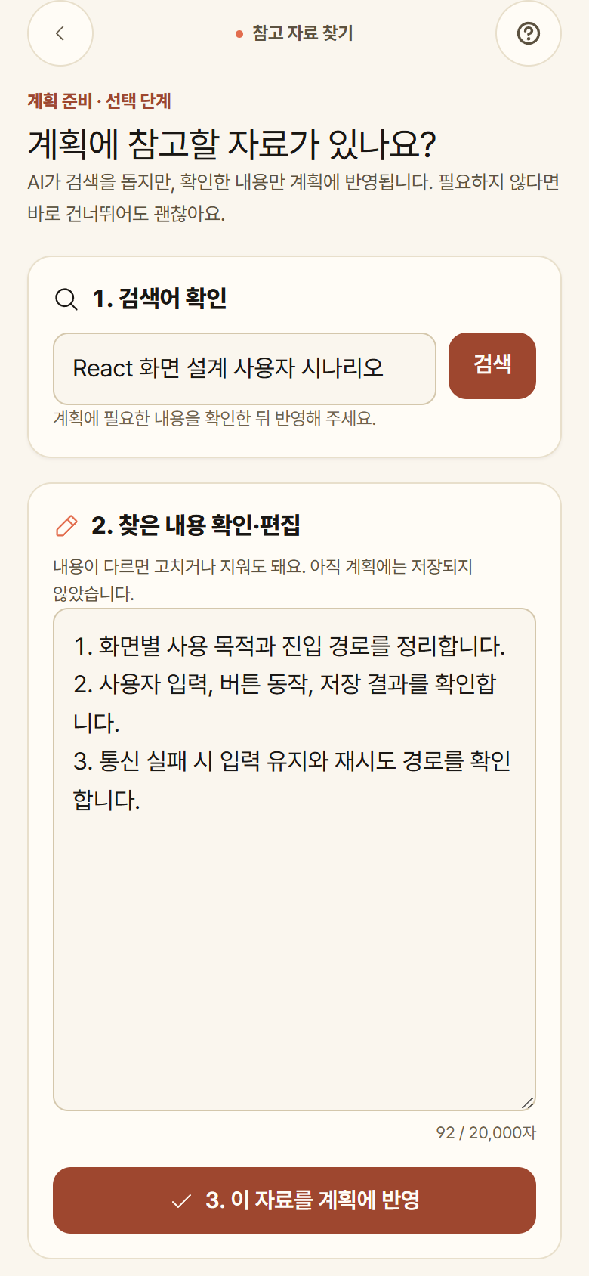
화면 설계서
FE-05 참고 자료 검색과 내용 확인
항목 | 화면과 동작
진입 | 계획의 큰 그림을 확인한 뒤 진입한다.
표시 | 추천 검색어, 검색 결과 본문, 출처와 안내 메시지를 보여준다.
사용 | 검색어를 수정하고 검색한다. 결과에서 계획에 쓸 내용을 읽고 고친 뒤 확인한다. 자료가 필요 없으면 건너뛴다.
결과 | 확인한 자료 내용을 저장하고 주간 계획 초안을 만든다.
구현 | 검색어는 2~200자, 결과 본문은 최대 20,000자까지 받는다. 검색 결과 없음, 이용 한도, 저작권 제한을 구분해 안내한다.
실제 UI, 시연용 예시 데이터
RE:ACTION / 제작설계서
15
Notes:
기준일: 2026-09-05. 프론트엔드 기준 커밋: 9407c9d.
참고 문서: 사용자 제공 제작설계서 양식 PPTX, 20260715025227658.pdf의 유즈케이스, UI/UX, 메뉴와 화면 설계 부분.
https://github.com/hanium-reaction/reaction-frontend/blob/9407c9d/src/screens/MaterialsSearchScreen.tsx
연결 유즈케이스: UC-01.
캡처: 기준 커밋의 화면을 390×844 뷰포트에서 실행. API 응답은 촬영용 가상 데이터이며 운영 서버 결과 검증을 의미하지 않는다.
추천 검색어, 검색 결과 본문, 출처와 안내 메시지를 보여준다.

Slide 16
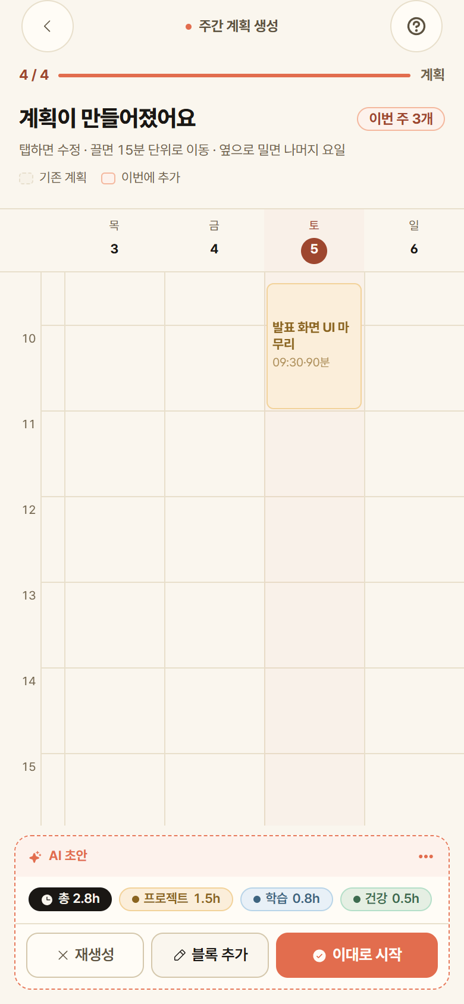
화면 설계서
FE-06 주간 계획 초안 수정과 승인
항목 | 화면과 동작
진입 | 목표와 생활 조건, 큰 단계, 참고 자료 확인을 마친 뒤 진입한다.
표시 | 날짜별 일정 블록, 기존 일정과 새로 추가한 일정, 분야별 소요 시간을 표시한다.
사용 | 블록을 눌러 내용을 고치거나 끌어서 시간을 옮긴다. 직접 블록을 추가할 수 있다. 계획을 확인한 뒤 이대로 시작을 누른다.
결과 | 사용자가 승인한 초안을 실제 계획으로 저장하고 오늘 실행에서 사용할 수 있게 한다.
구현 | 생성 단계와 승인 단계를 나눈다. 승인 중에는 반복 요청을 막고, 초안이 만료됐으면 새로 생성하도록 안내한다.
실제 UI, 시연용 예시 데이터
RE:ACTION / 제작설계서
16
Notes:
기준일: 2026-09-05. 프론트엔드 기준 커밋: 9407c9d.
참고 문서: 사용자 제공 제작설계서 양식 PPTX, 20260715025227658.pdf의 유즈케이스, UI/UX, 메뉴와 화면 설계 부분.
https://github.com/hanium-reaction/reaction-frontend/blob/9407c9d/src/screens/WeeklyPlanGenerationScreen.tsx
연결 유즈케이스: UC-01, UC-07.
캡처: 기준 커밋의 화면을 390×844 뷰포트에서 실행. API 응답은 촬영용 가상 데이터이며 운영 서버 결과 검증을 의미하지 않는다.
날짜별 일정 블록, 기존 일정과 새로 추가한 일정, 분야별 소요 시간을 표시한다.

Slide 17
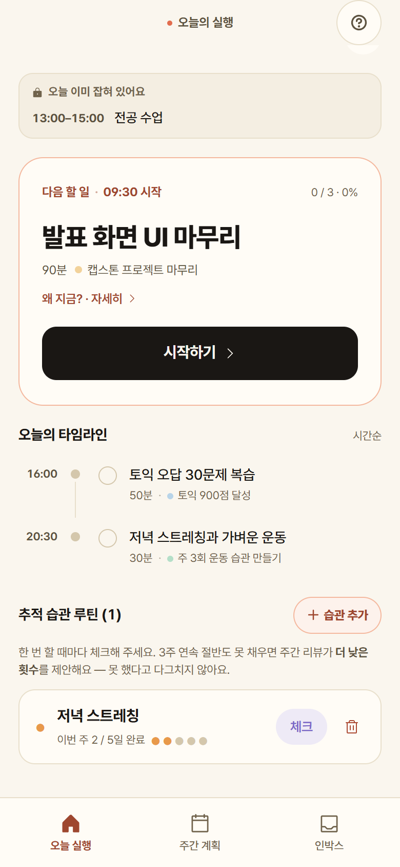
화면 설계서
FE-07 오늘 할 일과 습관 확인
항목 | 화면과 동작
진입 | 첫 계획 승인 후 또는 하단 오늘 실행 탭에서 진입한다.
표시 | 다음 할 일, 고정 일정, 시간순 할 일, 추적 습관을 보여준다. 하루 브리프에서 오늘의 방향과 첫걸음을 확인한다.
사용 | 다음 할 일의 시작하기를 눌러 집중 모드로 들어간다. 다른 할 일의 결과를 기록하거나 습관을 실천한 뒤 체크한다.
결과 | 한 작업을 시작하고 나머지 일정도 함께 확인한다. 습관은 이번 주 목표 횟수와 완료 횟수로 관리한다.
구현 | 진행 중인 작업을 우선 보여주고 나머지는 우선순위와 시작 시간을 참고한다. 예정 시간이 남으면 시작까지 남은 시간을 표시한다.
실제 UI, 시연용 예시 데이터
RE:ACTION / 제작설계서
17
Notes:
기준일: 2026-09-05. 프론트엔드 기준 커밋: 9407c9d.
참고 문서: 사용자 제공 제작설계서 양식 PPTX, 20260715025227658.pdf의 유즈케이스, UI/UX, 메뉴와 화면 설계 부분.
https://github.com/hanium-reaction/reaction-frontend/blob/9407c9d/src/screens/TodayScreen.tsx
연결 유즈케이스: UC-03.
캡처: 기준 커밋의 화면을 390×844 뷰포트에서 실행. API 응답은 촬영용 가상 데이터이며 운영 서버 결과 검증을 의미하지 않는다.
다음 할 일, 고정 일정, 시간순 할 일, 추적 습관을 보여준다. 하루 브리프에서 오늘의 방향과 첫걸음을 확인한다.

Slide 18
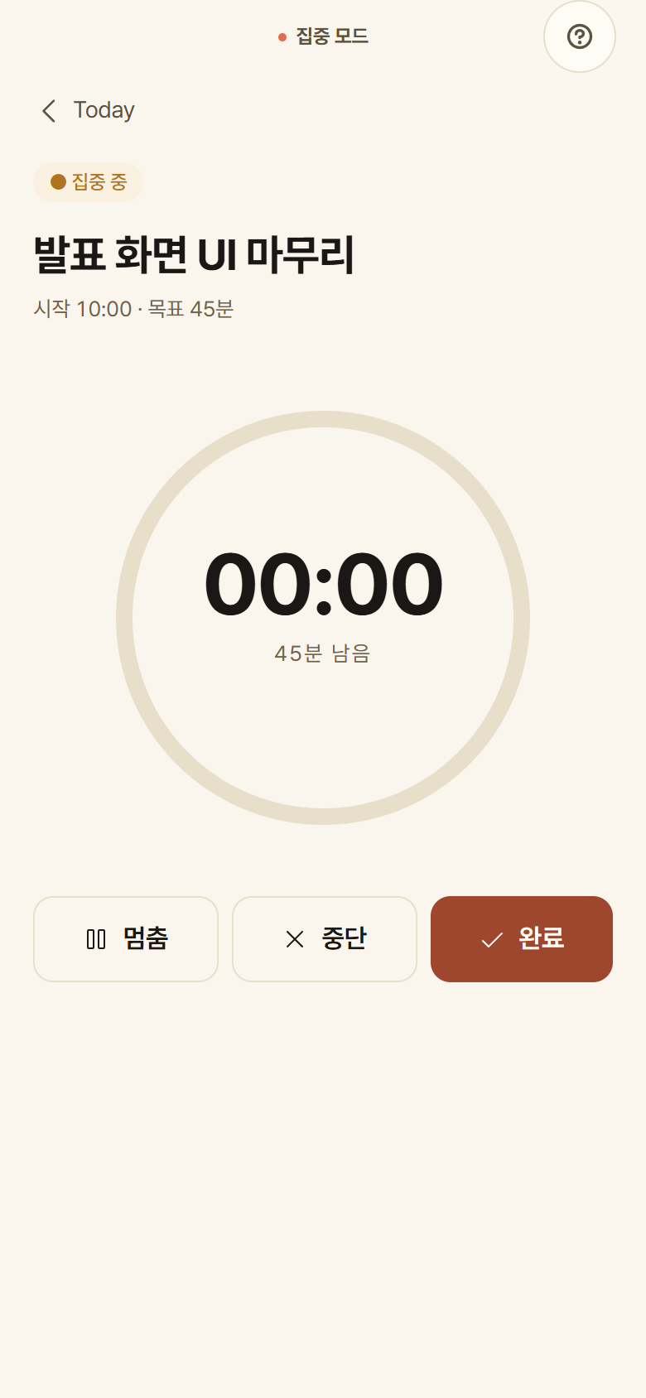
화면 설계서
FE-08 집중 시간 측정과 실행 기록
항목 | 화면과 동작
진입 | 오늘 실행에서 할 일을 시작하거나 멈춰둔 작업을 이어서 시작한다.
표시 | 작업 이름, 집중 시간, 진행 상태와 멈춤, 중단, 완료 버튼을 표시한다.
사용 | 작업 중 잠깐 쉬려면 멈춤을 누른다. 끝냈으면 완료를 누르고 더 진행하기 어렵다면 중단에서 상황을 고른다.
결과 | 완료한 작업은 결과를 저장한다. 잠시 멈춘 작업은 시간을 유지하고 다시 이어서 할 수 있다.
구현 | 실행을 시작할 때 받은 실행 번호로 이후 기록을 묶는다. 진행 시간과 미완료 저장 요청을 보관해 재진입과 재시도에 사용한다.
실제 UI, 시연용 예시 데이터
RE:ACTION / 제작설계서
18
Notes:
기준일: 2026-09-05. 프론트엔드 기준 커밋: 9407c9d.
참고 문서: 사용자 제공 제작설계서 양식 PPTX, 20260715025227658.pdf의 유즈케이스, UI/UX, 메뉴와 화면 설계 부분.
https://github.com/hanium-reaction/reaction-frontend/blob/9407c9d/src/screens/FocusScreen.tsx
연결 유즈케이스: UC-03.
캡처: 기준 커밋의 화면을 390×844 뷰포트에서 실행. API 응답은 촬영용 가상 데이터이며 운영 서버 결과 검증을 의미하지 않는다.
작업 이름, 집중 시간, 진행 상태와 멈춤, 중단, 완료 버튼을 표시한다.

Slide 19
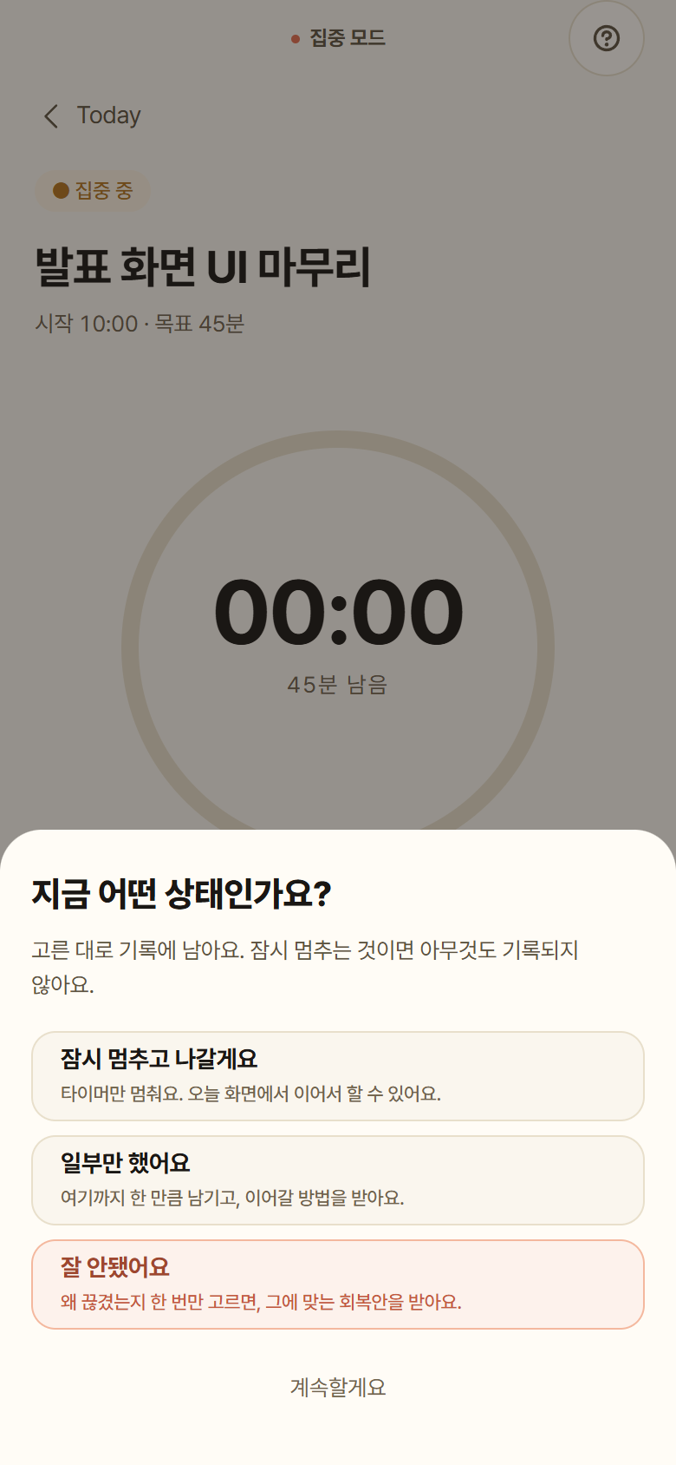
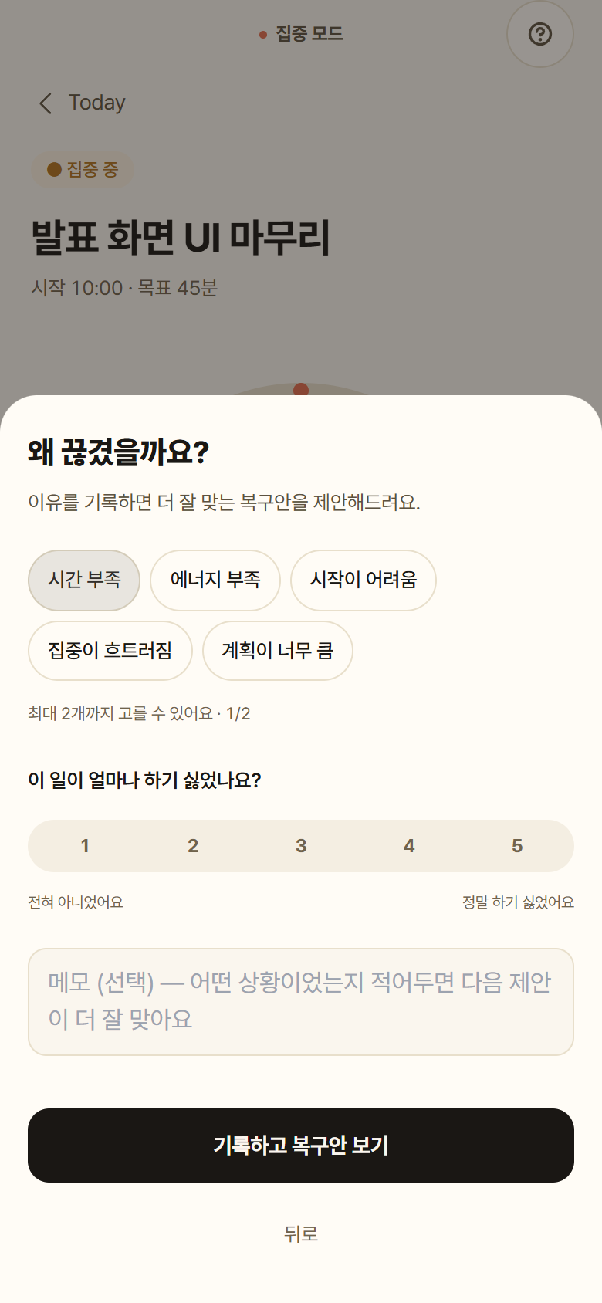
화면 설계서
FE-09 중단 상황과 실패 원인 선택
항목 | 화면과 동작
진입 | 집중 화면에서 중단을 누른다.
사용 | 현재 상황을 고른다. 실패라면 원인 1~2개를 선택하고 필요하면 짧은 메모와 부담 정도를 남긴다.
결과 | 기록하고 복구안 보기를 누르면 실행 결과와 실패 원인을 저장한 뒤 복구 코치로 이동한다.
구현 | 일시 정지는 실패로 기록하지 않는다. 실패 원인을 하나도 고르지 않았으면 저장 버튼을 잠근다. 메모는 최대 300자까지 받는다.
실제 UI, 시연용 예시 데이터
RE:ACTION / 제작설계서
19
Notes:
기준일: 2026-09-05. 프론트엔드 기준 커밋: 9407c9d.
참고 문서: 사용자 제공 제작설계서 양식 PPTX, 20260715025227658.pdf의 유즈케이스, UI/UX, 메뉴와 화면 설계 부분.
https://github.com/hanium-reaction/reaction-frontend/blob/9407c9d/src/screens/FocusScreen.tsx
연결 유즈케이스: UC-03, UC-04.
캡처: 기준 커밋의 화면을 390×844 뷰포트에서 실행. API 응답은 촬영용 가상 데이터이며 운영 서버 결과 검증을 의미하지 않는다.
잠시 멈추고 나가기, 일부만 했어요, 잘 안됐어요를 먼저 보여준다. 잘 안됐어요를 고르면 원인 선택창을 연다.

Slide 20
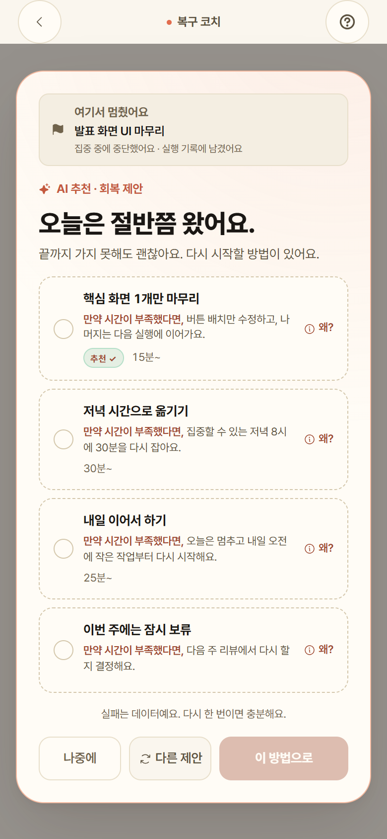
화면 설계서
FE-10 복구 방법 선택
항목 | 화면과 동작
진입 | 일부 완료 또는 실패 기록을 남긴 뒤 복구 코치로 진입한다.
표시 | 막힌 작업과 회복 제안을 보여준다. 제안별 변경 내용, 최소 실행 시간, 추천 이유를 확인할 수 있다.
사용 | 분량 줄이기, 시간 옮기기, 다음으로 넘기기, 보류에 해당하는 제안을 고른다. 이 방법으로를 눌러 선택을 저장한다.
결과 | 선택한 제안을 바탕으로 변경 전후 일정을 확인하는 화면으로 이동한다.
구현 | 기존 실행 번호로 회복을 요청한다. 같은 종류의 제안은 중복 표시하지 않는다. 보류와 이월은 다시 볼 날짜와 시간을 함께 받는다.
실제 UI, 시연용 예시 데이터
RE:ACTION / 제작설계서
20
Notes:
기준일: 2026-09-05. 프론트엔드 기준 커밋: 9407c9d.
참고 문서: 사용자 제공 제작설계서 양식 PPTX, 20260715025227658.pdf의 유즈케이스, UI/UX, 메뉴와 화면 설계 부분.
https://github.com/hanium-reaction/reaction-frontend/blob/9407c9d/src/screens/RecoveryScreen.tsx
연결 유즈케이스: UC-04.
캡처: 기준 커밋의 화면을 390×844 뷰포트에서 실행. API 응답은 촬영용 가상 데이터이며 운영 서버 결과 검증을 의미하지 않는다.
막힌 작업과 회복 제안을 보여준다. 제안별 변경 내용, 최소 실행 시간, 추천 이유를 확인할 수 있다.

Slide 21
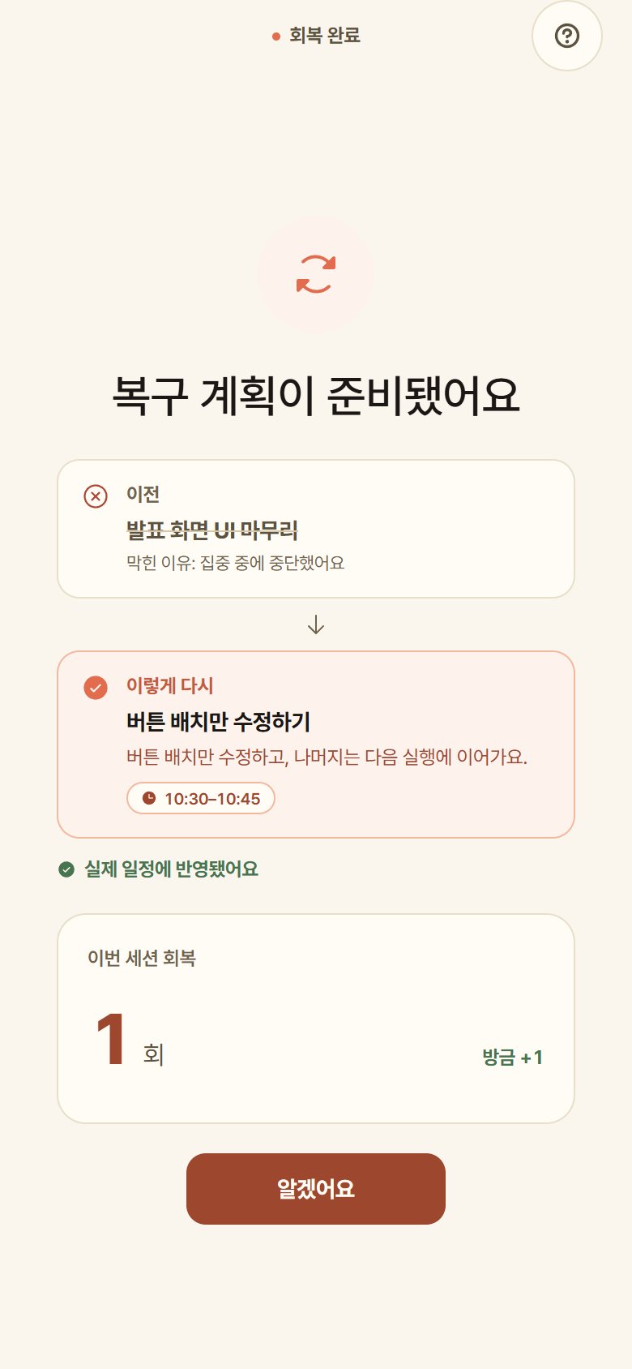
화면 설계서
FE-11 변경된 계획 확인과 반영
항목 | 화면과 동작
진입 | 복구 코치에서 제안을 선택한 뒤 진입한다.
표시 | 이전 작업과 변경할 작업, 새 시간, 이번 세션에서 회복을 선택한 횟수를 보여준다.
사용 | 줄어든 분량이나 옮겨진 시간을 확인하고 하단 확인 버튼을 누른다.
결과 | 반영 요청이 끝나면 오늘 실행으로 돌아가 변경된 계획을 이어서 사용한다.
구현 | 서버에서 변경 전후 내용을 조회하고 실행 번호로 최종 반영을 요청한다. 반영에 실패하면 이 화면을 유지하고 다시 시도할 수 있게 한다.
실제 UI, 시연용 예시 데이터
RE:ACTION / 제작설계서
21
Notes:
기준일: 2026-09-05. 프론트엔드 기준 커밋: 9407c9d.
참고 문서: 사용자 제공 제작설계서 양식 PPTX, 20260715025227658.pdf의 유즈케이스, UI/UX, 메뉴와 화면 설계 부분.
https://github.com/hanium-reaction/reaction-frontend/blob/9407c9d/src/screens/RecoveredScreen.tsx
연결 유즈케이스: UC-04.
캡처: 기준 커밋의 화면을 390×844 뷰포트에서 실행. API 응답은 촬영용 가상 데이터이며 운영 서버 결과 검증을 의미하지 않는다.
이전 작업과 변경할 작업, 새 시간, 이번 세션에서 회복을 선택한 횟수를 보여준다.

Slide 22
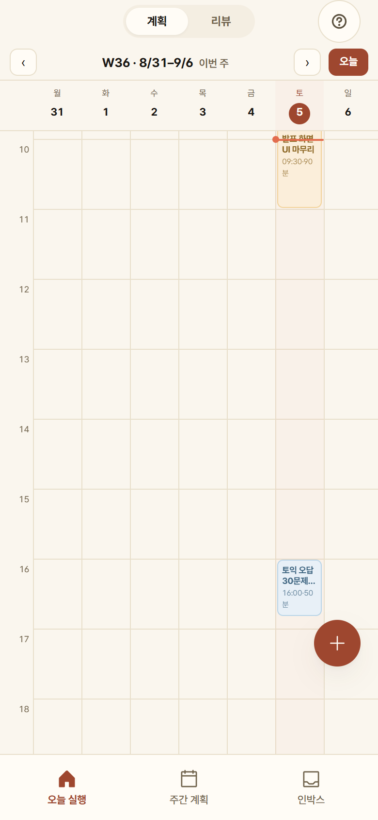
화면 설계서
FE-12 주간 일정 조회와 이동
항목 | 화면과 동작
진입 | 하단 주간 계획 탭에서 진입한다.
표시 | 날짜와 시간 축에 일정 블록을 배치한다. 분야별 색으로 작업을 구분하고 겹친 시간의 블록도 나누어 보여준다.
사용 | 주와 날짜를 바꾸어 일정을 확인한다. 블록을 눌러 수정하거나 끌어서 15분 단위로 이동한다. 필요하면 리플랜을 요청한다.
결과 | 바꾼 일정이 주간 달력에 반영된다. 주간 리뷰로 전환하면 실행 결과를 확인한다.
구현 | 드래그한 위치를 시간으로 환산해 저장한다. 서버가 수정을 거절하면 이전 위치로 되돌리고 오류를 안내한다.
실제 UI, 시연용 예시 데이터
RE:ACTION / 제작설계서
22
Notes:
기준일: 2026-09-05. 프론트엔드 기준 커밋: 9407c9d.
참고 문서: 사용자 제공 제작설계서 양식 PPTX, 20260715025227658.pdf의 유즈케이스, UI/UX, 메뉴와 화면 설계 부분.
https://github.com/hanium-reaction/reaction-frontend/blob/9407c9d/src/screens/WeeklyCalendarScreen.tsx
연결 유즈케이스: UC-05.
캡처: 기준 커밋의 화면을 390×844 뷰포트에서 실행. API 응답은 촬영용 가상 데이터이며 운영 서버 결과 검증을 의미하지 않는다.
날짜와 시간 축에 일정 블록을 배치한다. 분야별 색으로 작업을 구분하고 겹친 시간의 블록도 나누어 보여준다.

Slide 23
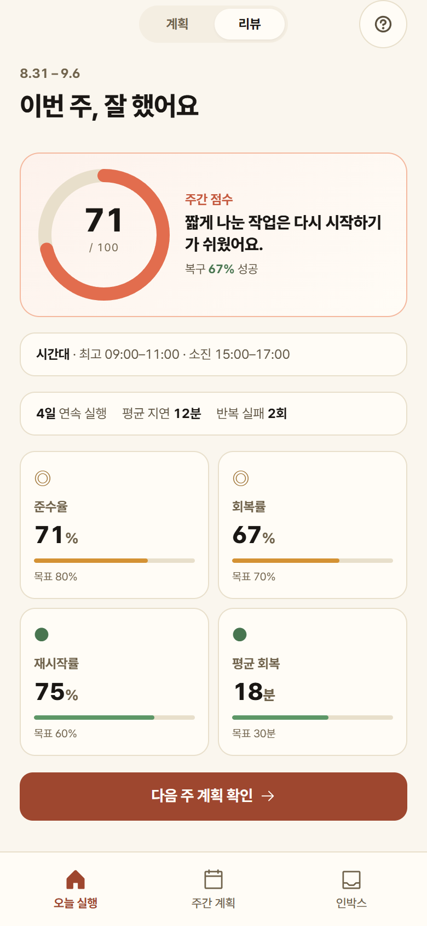
화면 설계서
FE-13 주간 실행 결과와 습관 조정
항목 | 화면과 동작
진입 | 주간 계획에서 주간 리뷰로 전환한다.
표시 | 실행률, 회복률, 재시작 성공률과 반복 실패 등 기록에 있는 값을 보여준다. 만다라트 관련 기록과 습관 조정 제안도 확인한다.
사용 | 해당 주를 선택해 결과를 읽는다. 습관을 계속 지키기 어렵다면 권장 횟수로 줄이거나 기존 목표를 유지한다.
결과 | 지난 실행에서 어려웠던 점을 확인하고 다음 실행 조건을 조정한다.
구현 | 값이 없는 지표는 임의 수치로 채우지 않는다. 습관의 최근 3주 기록을 근거로 내려온 횟수 조정 제안을 표시한다.
실제 UI, 시연용 예시 데이터
RE:ACTION / 제작설계서
23
Notes:
기준일: 2026-09-05. 프론트엔드 기준 커밋: 9407c9d.
참고 문서: 사용자 제공 제작설계서 양식 PPTX, 20260715025227658.pdf의 유즈케이스, UI/UX, 메뉴와 화면 설계 부분.
https://github.com/hanium-reaction/reaction-frontend/blob/9407c9d/src/screens/WeeklyReviewScreen.tsx
연결 유즈케이스: UC-05.
캡처: 기준 커밋의 화면을 390×844 뷰포트에서 실행. API 응답은 촬영용 가상 데이터이며 운영 서버 결과 검증을 의미하지 않는다.
실행률, 회복률, 재시작 성공률과 반복 실패 등 기록에 있는 값을 보여준다. 만다라트 관련 기록과 습관 조정 제안도 확인한다.

Slide 24
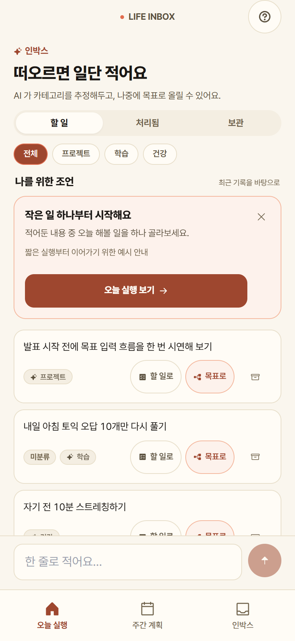
화면 설계서
FE-14 인박스 기록과 목표 전환
항목 | 화면과 동작
진입 | 하단 인박스 탭에서 진입한다.
표시 | 직접 적은 내용, 분류, 처리 상태를 목록으로 보여준다. 추천 자료와 코칭 내용은 해당 응답이 있을 때 함께 표시한다.
사용 | 생각난 내용을 한 줄로 저장하고 분류를 확인한다. 필요한 항목을 목표 또는 할 일로 바꾸거나 보관한다.
결과 | 목표는 목표 관리에서, 할 일은 오늘 실행에서 이어서 사용한다. 추천 자료의 실행 단계도 오늘 할 일로 가져올 수 있다.
구현 | 입력 원문과 전환 대상을 함께 유지한다. 자료 단계의 채택 요청에는 항목과 단계 번호를 사용해 중복 추가를 막는다.
실제 UI, 시연용 예시 데이터
RE:ACTION / 제작설계서
24
Notes:
기준일: 2026-09-05. 프론트엔드 기준 커밋: 9407c9d.
참고 문서: 사용자 제공 제작설계서 양식 PPTX, 20260715025227658.pdf의 유즈케이스, UI/UX, 메뉴와 화면 설계 부분.
https://github.com/hanium-reaction/reaction-frontend/blob/9407c9d/src/screens/InboxScreen.tsx
연결 유즈케이스: UC-06.
캡처: 기준 커밋의 화면을 390×844 뷰포트에서 실행. API 응답은 촬영용 가상 데이터이며 운영 서버 결과 검증을 의미하지 않는다.
직접 적은 내용, 분류, 처리 상태를 목록으로 보여준다. 추천 자료와 코칭 내용은 해당 응답이 있을 때 함께 표시한다.

Slide 25
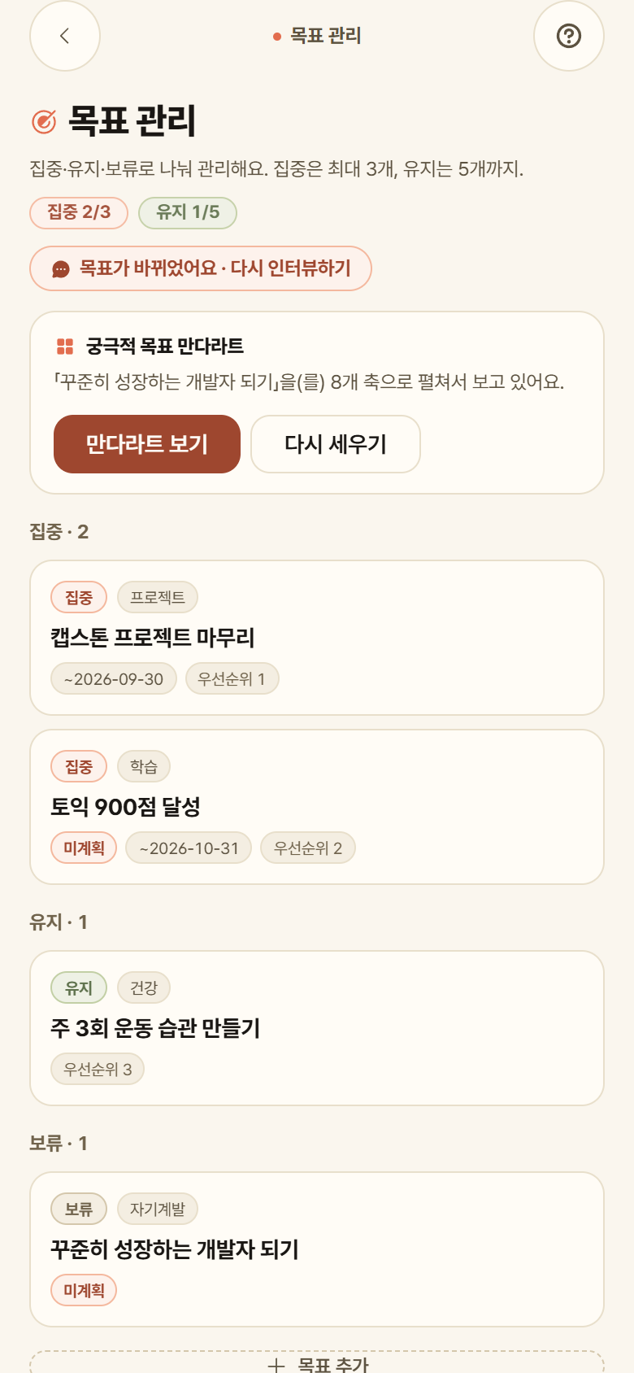
화면 설계서
FE-15 목표 수정과 목표별 계획 시작
항목 | 화면과 동작
진입 | 오늘 실행의 메뉴 또는 데스크톱 사이드바에서 목표 관리를 연다.
표시 | 집중, 유지, 보류 목표와 분류별 개수, 기한, 우선순위를 표시한다. 아직 계획이 없는 목표에는 미계획을 표시한다.
사용 | 카드를 눌러 목표를 수정한다. 미계획 목표의 이 목표 계획 세우기로 해당 목표만 인터뷰하거나 전체 목표를 다시 인터뷰한다.
결과 | 달라진 목표를 관리하고 필요한 목표의 계획만 추가할 수 있다. 궁극적 목표 만다라트도 여기서 연다.
구현 | 집중은 최대 3개, 유지는 최대 5개로 제한한다. 목표별 계획 시작 시 선택한 목표 번호를 전달하고 끝나면 목표 관리로 돌아온다.
실제 UI, 시연용 예시 데이터
RE:ACTION / 제작설계서
25
Notes:
기준일: 2026-09-05. 프론트엔드 기준 커밋: 9407c9d.
참고 문서: 사용자 제공 제작설계서 양식 PPTX, 20260715025227658.pdf의 유즈케이스, UI/UX, 메뉴와 화면 설계 부분.
https://github.com/hanium-reaction/reaction-frontend/blob/9407c9d/src/screens/GoalsScreen.tsx
연결 유즈케이스: UC-07.
캡처: 기준 커밋의 화면을 390×844 뷰포트에서 실행. API 응답은 촬영용 가상 데이터이며 운영 서버 결과 검증을 의미하지 않는다.
집중, 유지, 보류 목표와 분류별 개수, 기한, 우선순위를 표시한다. 아직 계획이 없는 목표에는 미계획을 표시한다.

Slide 26
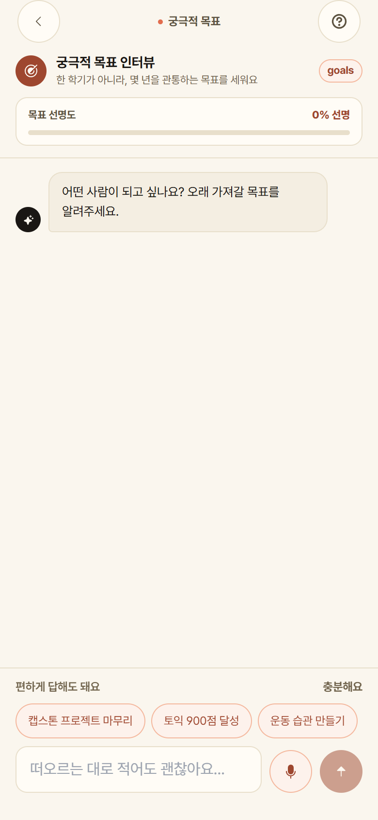
화면 설계서
FE-16 궁극적 목표 인터뷰
항목 | 화면과 동작
진입 | 목표 관리의 궁극적 목표 세우기 또는 다시 세우기에서 진입한다.
표시 | 장기적으로 원하는 모습과 이유를 묻는 대화, 답변창, 인터뷰 진행 상태를 보여준다.
사용 | 어떤 사람이 되고 싶은지, 왜 중요한지 등을 답한다. 인터뷰를 마친 뒤 요약한 궁극적 목표를 확인한다.
결과 | 궁극적 목표를 만든 뒤 하위 영역과 세부 행동을 정하는 만다라트 초안으로 이동한다.
구현 | 실행 계획 인터뷰와 다른 종류의 세션을 사용한다. 장기 목표 요약으로 궁극적 목표를 만든 뒤 그 목표 번호로 초안을 요청한다.
실제 UI, 시연용 예시 데이터
RE:ACTION / 제작설계서
26
Notes:
기준일: 2026-09-05. 프론트엔드 기준 커밋: 9407c9d.
참고 문서: 사용자 제공 제작설계서 양식 PPTX, 20260715025227658.pdf의 유즈케이스, UI/UX, 메뉴와 화면 설계 부분.
https://github.com/hanium-reaction/reaction-frontend/blob/9407c9d/src/screens/UltimateGoalInterviewScreen.tsx
연결 유즈케이스: UC-02.
캡처: 기준 커밋의 화면을 390×844 뷰포트에서 실행. API 응답은 촬영용 가상 데이터이며 운영 서버 결과 검증을 의미하지 않는다.
장기적으로 원하는 모습과 이유를 묻는 대화, 답변창, 인터뷰 진행 상태를 보여준다.

Slide 27
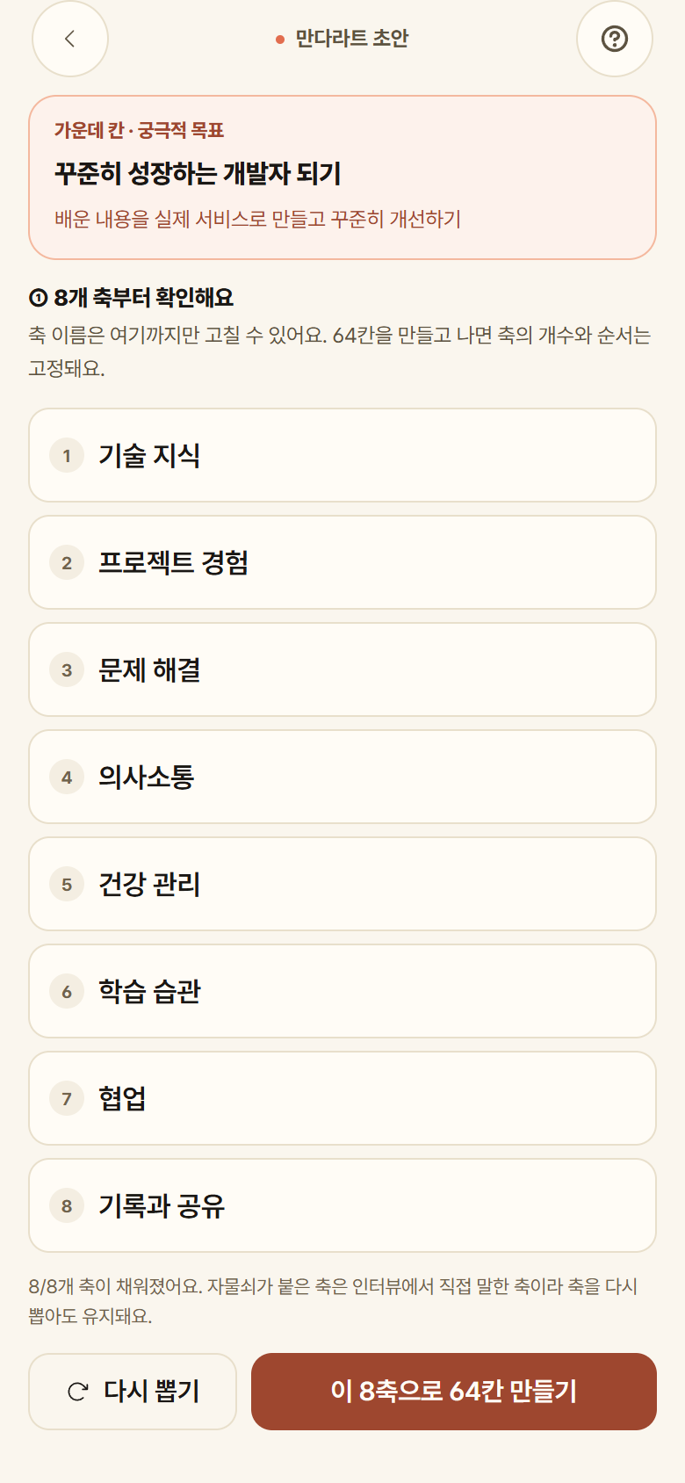
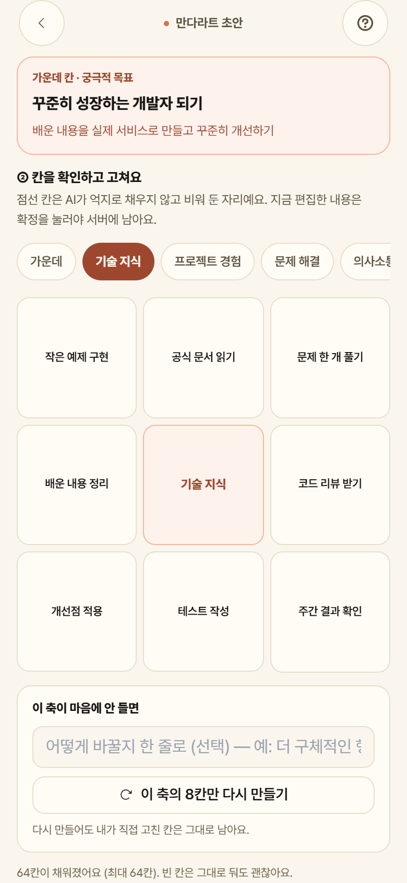
화면 설계서
FE-17 만다라트 하위 영역과 행동 확정
항목 | 화면과 동작
진입 | 궁극적 목표를 만든 뒤 또는 아직 만다라트가 없는 목표에서 초안을 만든다.
사용 | 영역 이름을 고친 뒤 세부 행동을 생성한다. 필요한 칸을 직접 수정하거나 특정 영역만 다시 만들고 이대로 확정을 누른다.
결과 | 확정한 중심 목표, 하위 영역과 행동이 만다라트에 남는다.
구현 | 승인 전 편집본을 기기에 보관해 돌아와도 이어서 수정한다. 일부만 다시 만들 때 직접 고친 칸을 유지하며 빈칸을 임의로 채우지 않는다.
실제 UI, 시연용 예시 데이터
RE:ACTION / 제작설계서
27
Notes:
기준일: 2026-09-05. 프론트엔드 기준 커밋: 9407c9d.
참고 문서: 사용자 제공 제작설계서 양식 PPTX, 20260715025227658.pdf의 유즈케이스, UI/UX, 메뉴와 화면 설계 부분.
https://github.com/hanium-reaction/reaction-frontend/blob/9407c9d/src/screens/MandalaDraftScreen.tsx
연결 유즈케이스: UC-02.
캡처: 기준 커밋의 화면을 390×844 뷰포트에서 실행. API 응답은 촬영용 가상 데이터이며 운영 서버 결과 검증을 의미하지 않는다.
먼저 8개 하위 영역을 보여주고, 이후 각 영역의 세부 행동 8개를 확인하게 한다.

Slide 28
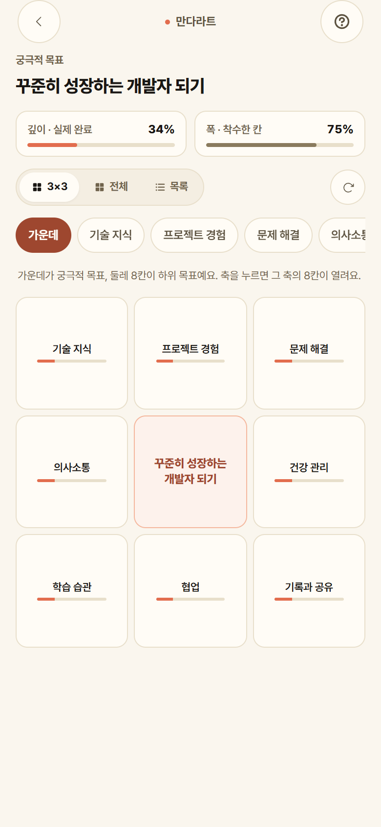
화면 설계서
FE-18 만다라트 진행 확인과 실행 연결
항목 | 화면과 동작
진입 | 만다라트 초안 확정 후 또는 목표 관리의 만다라트 보기에서 진입한다.
표시 | 중심 목표와 8개 하위 영역을 보여준다. 영역을 누르면 세부 행동을 열며 3×3, 전체, 목록 보기를 선택할 수 있다.
사용 | 세부 행동을 고치거나 완료로 표시한다. 반복할 행동은 습관으로 연결하고 집중할 영역은 별도 목표로 올린다.
결과 | 실제 완료 정도와 얼마나 여러 칸에 착수했는지를 구분해서 확인한다.
구현 | 중심 1개, 영역 8개, 세부 행동 최대 64개의 관계로 관리한다. 칸 수정 후 전체 데이터를 다시 읽어 진행 수치를 맞춘다.
실제 UI, 시연용 예시 데이터
RE:ACTION / 제작설계서
28
Notes:
기준일: 2026-09-05. 프론트엔드 기준 커밋: 9407c9d.
참고 문서: 사용자 제공 제작설계서 양식 PPTX, 20260715025227658.pdf의 유즈케이스, UI/UX, 메뉴와 화면 설계 부분.
https://github.com/hanium-reaction/reaction-frontend/blob/9407c9d/src/screens/MandalaScreen.tsx
연결 유즈케이스: UC-02, UC-07.
캡처: 기준 커밋의 화면을 390×844 뷰포트에서 실행. API 응답은 촬영용 가상 데이터이며 운영 서버 결과 검증을 의미하지 않는다.
중심 목표와 8개 하위 영역을 보여준다. 영역을 누르면 세부 행동을 열며 3×3, 전체, 목록 보기를 선택할 수 있다.

Slide 29
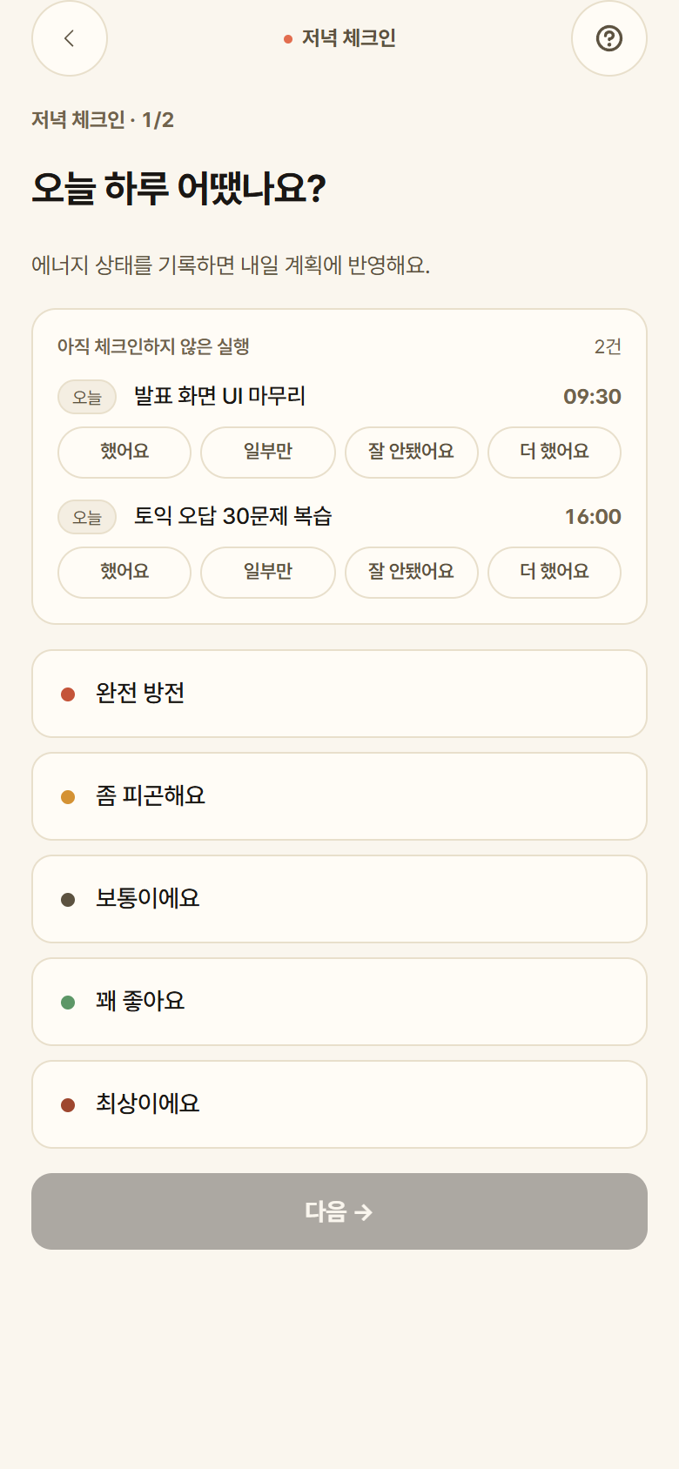
화면 설계서
FE-19 저녁 체크인으로 결과 모아 기록
항목 | 화면과 동작
진입 | 오늘 실행의 메뉴에서 저녁 체크인을 연다.
표시 | 최근 3일 중 결과를 아직 정리하지 않은 작업을 보여준다. 했어요, 일부만, 잘 안됐어요, 더 했어요로 결과를 고른다.
사용 | 확인할 작업마다 결과를 선택하고 기록한다. 실패 원인이 필요한 항목은 다음 단계에서 원인을 추가로 고른다.
결과 | 낮에 놓친 실행 결과를 모아 남기고 다음 일정을 확인한다.
구현 | 선택한 항목만 한 번에 전송한다. 서버가 원인 입력을 요구한 실행 번호를 받아 해당 항목만 차례로 추가 기록한다.
실제 UI, 시연용 예시 데이터
RE:ACTION / 제작설계서
29
Notes:
기준일: 2026-09-05. 프론트엔드 기준 커밋: 9407c9d.
참고 문서: 사용자 제공 제작설계서 양식 PPTX, 20260715025227658.pdf의 유즈케이스, UI/UX, 메뉴와 화면 설계 부분.
https://github.com/hanium-reaction/reaction-frontend/blob/9407c9d/src/screens/EveningCheckInScreen.tsx
연결 유즈케이스: UC-08.
캡처: 기준 커밋의 화면을 390×844 뷰포트에서 실행. API 응답은 촬영용 가상 데이터이며 운영 서버 결과 검증을 의미하지 않는다.
최근 3일 중 결과를 아직 정리하지 않은 작업을 보여준다. 했어요, 일부만, 잘 안됐어요, 더 했어요로 결과를 고른다.

Slide 30
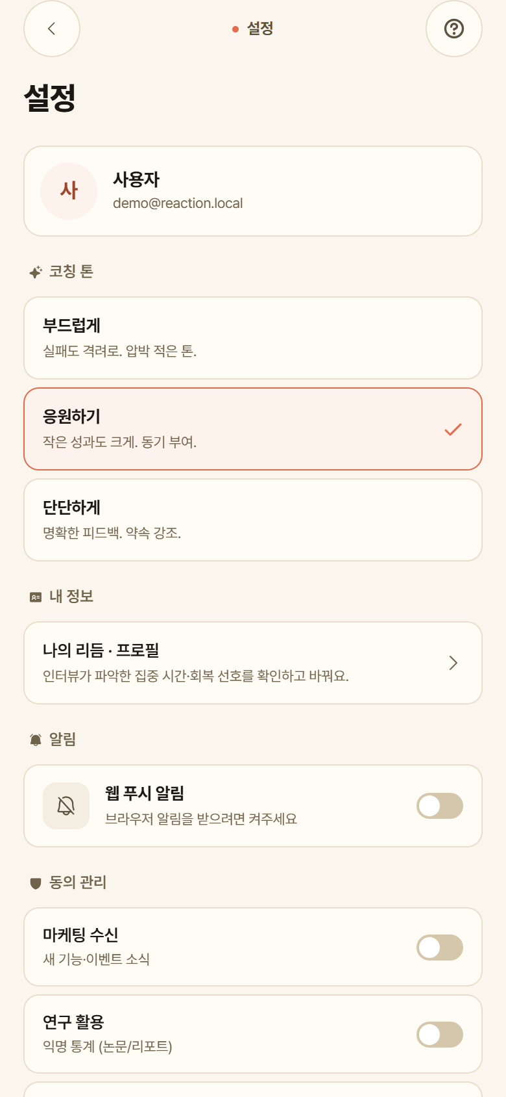
화면 설계서
FE-20 말투와 알림, 개인정보 설정
항목 | 화면과 동작
진입 | 오늘 실행의 메뉴 또는 데스크톱 사이드바에서 설정을 연다.
표시 | 말투 선택, 푸시 알림, 개인정보 동의, 내 정보, 재인터뷰와 로그아웃 메뉴를 표시한다.
사용 | 선호하는 말투를 고르고 알림 권한을 설정한다. 개인정보 관련 동의를 확인하고 계정 정리 작업은 확인창을 거친다.
결과 | 개인에게 맞는 안내 방식으로 조정하고 필요한 개인 정보 화면으로 이동한다.
구현 | 서버가 지원하지 않는 설정은 저장 완료로 단정하지 않는다. 네이티브 푸시 준비 여부와 브라우저 권한에 따라 알림 사용을 제한한다.
실제 UI, 시연용 예시 데이터
RE:ACTION / 제작설계서
30
Notes:
기준일: 2026-09-05. 프론트엔드 기준 커밋: 9407c9d.
참고 문서: 사용자 제공 제작설계서 양식 PPTX, 20260715025227658.pdf의 유즈케이스, UI/UX, 메뉴와 화면 설계 부분.
https://github.com/hanium-reaction/reaction-frontend/blob/9407c9d/src/screens/SettingsScreen.tsx
연결 유즈케이스: UC-08.
캡처: 기준 커밋의 화면을 390×844 뷰포트에서 실행. API 응답은 촬영용 가상 데이터이며 운영 서버 결과 검증을 의미하지 않는다.
말투 선택, 푸시 알림, 개인정보 동의, 내 정보, 재인터뷰와 로그아웃 메뉴를 표시한다.

Slide 31
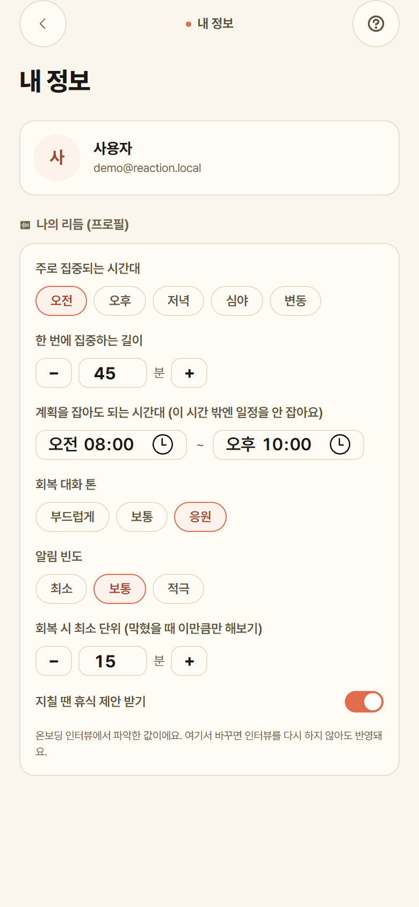
화면 설계서
FE-21 생활 시간과 집중 조건 수정
항목 | 화면과 동작
진입 | 설정의 내 정보 또는 데스크톱 메뉴에서 진입한다.
표시 | 집중이 잘되는 시간대, 집중 길이, 활동 시간, 회복 말투, 알림 빈도와 최소 회복 단위를 보여준다.
사용 | 현재 생활에 맞게 값을 수정하고 저장한다. 쉬어도 되는지와 다시 시작할 최소 시간도 선택한다.
결과 | 다음 계획과 회복에 참고할 개인 조건을 최신 상태로 유지한다.
구현 | 프로필 정보를 조회해 입력값을 채우고 변경 내용을 저장한다. 저장 실패 시 오류를 보여주며 수정 내용을 다시 확인할 수 있게 한다.
실제 UI, 시연용 예시 데이터
RE:ACTION / 제작설계서
31
Notes:
기준일: 2026-09-05. 프론트엔드 기준 커밋: 9407c9d.
참고 문서: 사용자 제공 제작설계서 양식 PPTX, 20260715025227658.pdf의 유즈케이스, UI/UX, 메뉴와 화면 설계 부분.
https://github.com/hanium-reaction/reaction-frontend/blob/9407c9d/src/screens/MyInfoScreen.tsx
연결 유즈케이스: UC-08.
캡처: 기준 커밋의 화면을 390×844 뷰포트에서 실행. API 응답은 촬영용 가상 데이터이며 운영 서버 결과 검증을 의미하지 않는다.
집중이 잘되는 시간대, 집중 길이, 활동 시간, 회복 말투, 알림 빈도와 최소 회복 단위를 보여준다.

Slide 32
프론트엔드 설계
화면 구성과 데이터 처리 역할
구성 | 담당하는 처리 | 사용자 화면에 미치는 영향
AppShell | 로그인과 계정 정보를 확인하고 시작 화면을 결정한다. | 처음 설정 중인 사용자는 필요한 단계로 들어간다.
ReActionMerged | 선택한 화면, 작업과 실행 번호, 목표 번호를 관리한다. | 집중과 회복, 목표 인터뷰 사이에서 같은 대상을 유지한다.
개별 Screen | 입력값, 로딩, 오류, 편집 상태와 버튼 동작을 관리한다. | 입력한 내용을 보고 수정한 뒤 저장한다.
api.ts / types | 요청 주소와 응답 형식, 인증, 오류 처리를 모은다. | 저장 결과를 확인하고 오류를 화면에 전달한다.
공통 컴포넌트 / CSS | 버튼, 입력창, 안내창, 색상과 크기를 재사용한다. | 어느 화면에서도 같은 방식으로 입력하고 확인한다.
RE:ACTION / 제작설계서
32
Notes:
기준일: 2026-09-05. 프론트엔드 기준 커밋: 9407c9d.
참고 문서: 사용자 제공 제작설계서 양식 PPTX, 20260715025227658.pdf의 유즈케이스, UI/UX, 메뉴와 화면 설계 부분.
https://github.com/hanium-reaction/reaction-frontend/blob/9407c9d/src/app/AppShell.tsx
https://github.com/hanium-reaction/reaction-frontend/blob/9407c9d/src/app/ReActionMerged.tsx
https://github.com/hanium-reaction/reaction-frontend/blob/9407c9d/src/lib/api.ts
https://github.com/hanium-reaction/reaction-frontend/blob/9407c9d/src/types/api.ts

Slide 33
기능 흐름도
목표 인터뷰와 주간 계획의 승인 흐름
1 질문과 답변
부족한 정보 추가 입력
2 목표 후보 분류
집중, 유지, 보류
3 계획 조건 확인
생활 시간, 단계, 자료
4 주간 초안 생성
아직 확정하지 않은 계획
5 사용자 수정과 승인
블록, 시간, 분량 확인
6 저장 결과 확인
오늘 실행에서 시작
목표 후보와 계획 초안은 승인 전까지 수정할 수 있다. 생성과 저장 요청을 구분하고, 실패하면 다음 화면으로 넘기지 않는다.
RE:ACTION / 제작설계서
33
Notes:
기준일: 2026-09-05. 프론트엔드 기준 커밋: 9407c9d.
참고 문서: 사용자 제공 제작설계서 양식 PPTX, 20260715025227658.pdf의 유즈케이스, UI/UX, 메뉴와 화면 설계 부분.
https://github.com/hanium-reaction/reaction-frontend/blob/9407c9d/src/screens/GoalIntakeScreen.tsx
https://github.com/hanium-reaction/reaction-frontend/blob/9407c9d/src/screens/GoalClassificationScreen.tsx
https://github.com/hanium-reaction/reaction-frontend/blob/9407c9d/src/screens/WeeklyPlanGenerationScreen.tsx
https://github.com/hanium-reaction/reaction-frontend/blob/9407c9d/src/app/ReActionMerged.tsx

Slide 34
주요 소스코드
집중 중단 이후 기록과 회복의 처리 순서
단계 | 프론트엔드에서 처리하는 내용
1 실행 기록 확인 | 시작할 때 받은 executionId를 사용한다. 회복 화면에 다시 들어가도 기존 실행 번호를 재사용한다.
2 결과와 원인 저장 | 일부 완료 또는 실패 결과를 남긴다. 실패면 선택한 원인을 같은 실행 번호에 저장한다.
3 회복 제안과 선택 | 저장이 끝난 후 회복 제안을 조회한다. 사용자가 선택한 제안을 저장하고 변경 전후를 불러온다.
4 변경 최종 반영 | 실행 번호를 기준으로 승인 요청을 보내고, 성공해야 오늘 실행으로 이동한다.
await replanApi.approve(executionId, `replan-${executionId}`);
onDone();
같은 실행의 반영 요청에는 같은 키를 사용한다. 재시도 때문에 계획이 여러 번 바뀌는 일을 막는다.
RE:ACTION / 제작설계서
34
Notes:
기준일: 2026-09-05. 프론트엔드 기준 커밋: 9407c9d.
참고 문서: 사용자 제공 제작설계서 양식 PPTX, 20260715025227658.pdf의 유즈케이스, UI/UX, 메뉴와 화면 설계 부분.
https://github.com/hanium-reaction/reaction-frontend/blob/9407c9d/src/screens/RecoveredScreen.tsx
코드 발췌: handleDone의 승인 요청과 성공 후 화면 이동. try/catch 등 주변 코드는 생략했다.

Slide 35
프로그램 목록
화면과 구현 파일 대응 1
화면 ID | 화면 | 구현 파일
FE-01 | 목표 파악 인터뷰 | GoalIntakeScreen.tsx
FE-02 | 목표 분류 | GoalClassificationScreen.tsx
FE-03 | 고정 일정과 생활 조건 확인 | SetupScreen.tsx
FE-04 | 계획의 큰 단계 정리 | MilestoneConfirmScreen.tsx
FE-05 | 참고 자료 검색과 내용 확인 | MaterialsSearchScreen.tsx
FE-06 | 주간 계획 초안 수정과 승인 | WeeklyPlanGenerationScreen.tsx
FE-07 | 오늘 할 일과 습관 확인 | TodayScreen.tsx
FE-08 | 집중 시간 측정과 실행 기록 | FocusScreen.tsx
FE-09 | 중단 상황과 실패 원인 선택 | FocusScreen.tsx
FE-10 | 복구 방법 선택 | RecoveryScreen.tsx
FE-11 | 변경된 계획 확인과 반영 | RecoveredScreen.tsx
파일 위치: src/screens/ / 화면 ID는 이 제작설계서의 참조 번호다.
RE:ACTION / 제작설계서
35
Notes:
기준일: 2026-09-05. 프론트엔드 기준 커밋: 9407c9d.
참고 문서: 사용자 제공 제작설계서 양식 PPTX, 20260715025227658.pdf의 유즈케이스, UI/UX, 메뉴와 화면 설계 부분.
https://github.com/hanium-reaction/reaction-frontend/blob/9407c9d/src/app/ReActionMerged.tsx

Slide 36
프로그램 목록
화면과 구현 파일 대응 2
화면 ID | 화면 | 구현 파일
FE-12 | 주간 일정 조회와 이동 | WeeklyCalendarScreen.tsx
FE-13 | 주간 실행 결과와 습관 조정 | WeeklyReviewScreen.tsx
FE-14 | 인박스 기록과 목표 전환 | InboxScreen.tsx
FE-15 | 목표 수정과 목표별 계획 시작 | GoalsScreen.tsx
FE-16 | 궁극적 목표 인터뷰 | UltimateGoalInterviewScreen.tsx
FE-17 | 만다라트 하위 영역과 행동 확정 | MandalaDraftScreen.tsx
FE-18 | 만다라트 진행 확인과 실행 연결 | MandalaScreen.tsx
FE-19 | 저녁 체크인으로 결과 모아 기록 | EveningCheckInScreen.tsx
FE-20 | 말투와 알림, 개인정보 설정 | SettingsScreen.tsx
FE-21 | 생활 시간과 집중 조건 수정 | MyInfoScreen.tsx
파일 위치: src/screens/ / 화면 ID는 이 제작설계서의 참조 번호다.
RE:ACTION / 제작설계서
36
Notes:
기준일: 2026-09-05. 프론트엔드 기준 커밋: 9407c9d.
참고 문서: 사용자 제공 제작설계서 양식 PPTX, 20260715025227658.pdf의 유즈케이스, UI/UX, 메뉴와 화면 설계 부분.
https://github.com/hanium-reaction/reaction-frontend/blob/9407c9d/src/app/ReActionMerged.tsx

Slide 37
구현 범위
현재 사용 범위와 남은 기능 구분
항목 | 현재 구현한 범위 | 남아 있는 내용
참고 자료 | 검색어와 결과 본문을 고친 뒤 계획에 반영한다. | 도서와 영상 목록을 단계별로 고르는 별도 화면
주간 일정 | 조회, 블록 수정과 시간 이동, 리플랜을 제공한다. | 달력에서 일정 삭제와 끝난 목표 정리
만다라트 후속 계획 | 초안 확정과 실행 연결, 리뷰의 후속 제안을 제공한다. | 재구성 전 영향 확인과 다음 2주 영역 계획 흐름 보완
설정과 알림 | 말투, 동의, 알림과 프로필 입력 화면을 제공한다. | 서버 미지원 설정의 저장과 네이티브 푸시 지원 확인
기존 계획 대화 수정 | 초안을 직접 수정하고 목표를 다시 인터뷰한다. | 대화만으로 이미 만든 계획을 수정하는 기능
RE:ACTION / 제작설계서
37
Notes:
기준일: 2026-09-05. 프론트엔드 기준 커밋: 9407c9d.
참고 문서: 사용자 제공 제작설계서 양식 PPTX, 20260715025227658.pdf의 유즈케이스, UI/UX, 메뉴와 화면 설계 부분.
https://github.com/hanium-reaction/reaction-frontend/blob/9407c9d/src/screens/SettingsScreen.tsx
https://github.com/hanium-reaction/reaction-frontend/blob/9407c9d/src/screens/MaterialsSearchScreen.tsx
https://github.com/hanium-reaction/reaction-frontend/blob/9407c9d/src/screens/WeeklyCalendarScreen.tsx
https://github.com/hanium-reaction/reaction-frontend/blob/9407c9d/src/screens/WeeklyReviewScreen.tsx
관련 미해결 작업, 2026-09-05 확인:
https://github.com/hanium-reaction/reaction-frontend/issues/315
https://github.com/hanium-reaction/reaction-frontend/issues/311
https://github.com/hanium-reaction/reaction-frontend/issues/310
https://github.com/hanium-reaction/reaction-frontend/issues/260
미해결 작업은 구현 완료로 표현하지 않는다.

